Slide 1
Онлайн-вебинар
«Субсидирование грузоперевозок»
По заполнению документации

Slide 2
О программе
Поддержка субъектов МСП города Норильск в условиях пандемии коронавируса реализуется за счет целевого пожертвования ПАО ГМК «Норильский никель» в размере 60.8 млн руб.
В основе программы – адресная финансовая поддержка предпринимателей в форме компенсации транспортных затрат
Мурманск
Норильск
Красноярск
(приоритет)
Москва

Slide 3
Статистика
246
Классификация предпринимателей
по объему полученной поддержки
Уже оплачено договоров на сумму
31,4млн руб.
31%
21%
22%
26%
900-1000
600-900
300-600
1-300
(тысяч рублей)

Slide 4
Механизм поддержки
Получить
Поддержку
Приложить копии документов
о получении
товаров, работ,
услуг заявителем
Подписать
Договор
(оповещение придёт
в течение 5 дней
после одобрения)
Заполнить заявление на сайте
Приложить копии платежных документов
Дождаться
решения
Комиссии
(2-3 мес.)

Slide 5
Общая информация
Можно обратиться за финансовой поддержкой неограниченное количество раз. Максимальная сумма поддержки не может превышать сумму 1 млн. рублей одному СМСП за календарный год. Расходы, понесённые до 01.06.2020 не компенсируются
50%
Речные
перевозки
Морские
перевозки
Компенсация
затрат на грузоперевозки
Воздушные
перевозки

Slide 6
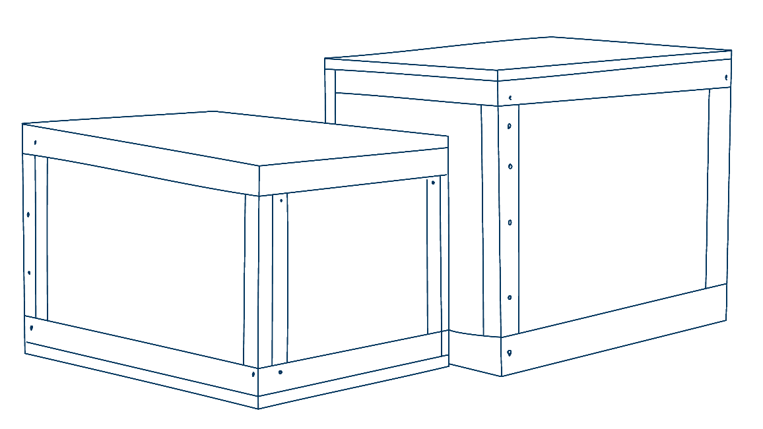
Кто может участвовать
Cубъект предпринимательства включен в единый реестр МСП
и отправил заявление с полным пакетом документов
Субъекты малого и среднего предпринимательства, включенные в реестр наиболее пострадавших отраслей в пандемию
МСП

Slide 7
Общие требования
01
Субъект предпринимательства состоит в реестре МСП и находится на учёте в ФНС
02
Субъект МСП осуществляет деятельность на территории Норильска
03
Субъект МСП входит в реестр пострадавших отраслей экономики
в период пандемии
04
Товары, доставляемые в Норильск, должны соответствовать ОКВЭД СМСП
и не должны включать продукты питания, подакцизные товары

Slide 8
Виды деятельности
Здесь описаны основные направления по ОКВЭД. Более подробно с перечнем можно ознакомиться в Постановлении Правительства РФ от 03.04.2020 №434 (внесены изменения постановлением Правительства РФ от 26.06.2020 г. №927)
Транспортная
деятельность
Культура, организация
досуга и развлечений
Деятельность организаций доп.
образования, негосударственных
образовательных учреждений
СМИ и печатная
продукция
Физкультурно-оздоровительная
деятельность и спорт
Розничная торговля
непродовольственными
товарами
Гостиничный
бизнес
Деятельность по предоставлению
бытовых услуг населению
Деятельность тур. агентств
организаций, предоставляющих
услуги в сфере туризма
Общественное
питание
Деятельность по организации
конференций и выставок
Деятельность в области
здравоохранения

Slide 9
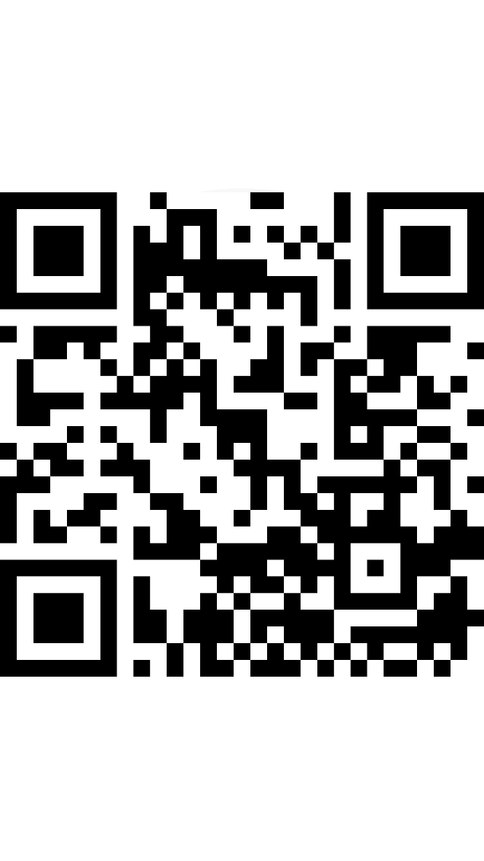
Документы
Заявление на сайте
(отсканируйте QR-код)
Платёжные документы, подтверждающие осуществление расходов:
Счета-фактуры;
Счета;
Безналичный расчёт - платёжные поручения;
Наличный расчёт – кассовые/товарные чеки и/или квитанции
к приходным кассовым ордерам
Документы, подтверждающие получение работ, услуг заявителем:
Товарно-транспортные накладные;
Акты приёма-передачи выполненных работ (оказанных услуг)

Slide 10
Заполнение формы заявки
01
02
03
Вводим название
организации
Контактный номер
телефона
Электронная почта
06
05
04
РЕЕСТР
ИНН
ОКВЭД
Заполняется по данной ссылке через скачивание с Яндекс диска. Требуется только внести свои данные, не меняя форму
Очень важный параметр, проверять данные мы будем именно по ИНН, если будет некорректный ИНН, мы не сможем идентифицировать вас
Указывается ОКВЭД в рамках которого будет осуществляется предпринимательская деятельность, используя доставляемый товар
07
08
09
Реестр транспортных
накладных
Сумма
Выписка из ЕГРЮЛ/ЕГРИП
Указываем общую сумму затрат (не компенсации). Она равняется сумме транспортных накладных
и платежных поручений. Сумму указывайте без копеек (округлите)
Нажмите кнопку «Загрузить». Выберите файл (pdf или rar) с выпиской ЕГРЮЛ/ЕГРИП
Загрузить заполненный реестр
транспортных накладных

Slide 11
Заполнение формы заявки
10
11
12
Транспортная накладная
Реквизиты/карточка
Платёжное/чек оплаты
доставки
Нажмите кнопку «Загрузить» Выберите файл (pdf/rar) содержащий ВСЕ ваши Транспортные (путевые) накладные
Выберите файл (word/excel/pdf)
с вашими реквизитами, включая банковский счёт. Банковский счёт необходим именно юр.лица/ИП.
Переводить на счёт физ. лица нельзя
Нажмите «Загрузить». Выберите файл (pdf/rar) содержащий ВСЕ ваши платёжные поручения/чеки
15
14
13
Характер деятельности
Прочее
Накладная на груз (ТОРГ-12)
Заполняете в одно предложение (Магазин, склад, обувная мастерская и т.д.)
Тут вы можете приложить дополнительные документы/пояснения, которые считаете необходимыми. Формат любой
Нажмите «Загрузить». Выберите файл (pdf/rar) содержащий ВСЕ ваши товарные накладные. накладные должны быть с печатями и подписями
16
17
18
Адрес деятельности
Характер груза
Заявка отправлена
Указываете фактический (не юридический) адрес ведения
бизнеса
Что везём? (мебель, хоз. товары и т.д.)
Ожидайте результат рассмотрения.
Нажимаете кнопку «Отправить»

Slide 12
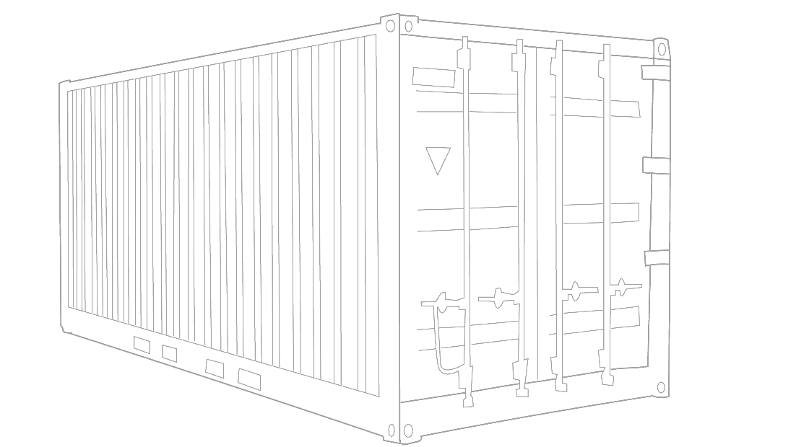
Реестр
Нажимаем на «Реестр», скачиваем с Яндекс диска, заполняем.
Структуру и форму не меняем, нужна именно эта форма
В примере показан образец заполнения в двух вариантах:
Если транспортная накладная единая для груза
Если транспортных накладных несколько
Выделите и удалите данные примера и внесите свои. Важно: Каждая транспортная накладная должна отражаться в реестре, должны быть заполнены поля «Сумма», «Номер» «Дата». Сумма всех накладных должна быть равна общей сумме платежных поручений/чеков.

Slide 13
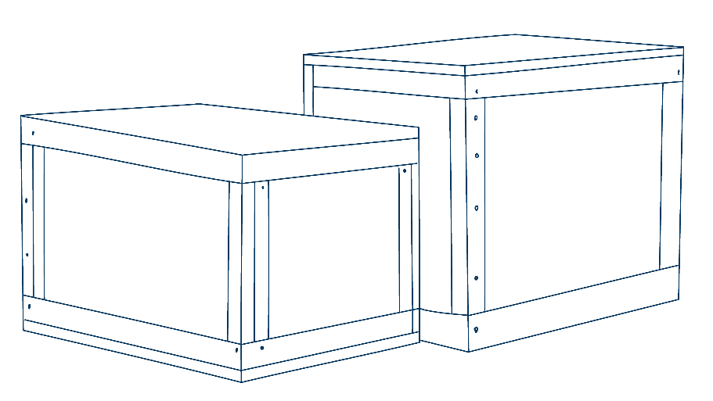
Часто задаваемые вопросы
Сколько заявок можно подать в месяц?
Что делать если архив документов не грузится
на сайт из-за большого объема?
Комиссией принято решение ограничить количество заявок в месяц от одного субъекта МСП ОДНОЙ заявкой.
Лучше объединять все затраты в одну заявку и один раз в месяц подавать общую заявку
Ограничение площадки для одного документа — 50 мб. Если Ваш архив превышает этот объем — пришлите нам его на е-майл grooz@granov-soft.ru с пояснением к какой заявке данный документ относится
Какой груз не подлежит компенсации?
Я давно подал заявку, но ответ так и не пришел…
Не компенсируются подакцизные товары (алкоголь, сигареты), продукты питания (кроме специфических для обеспечения деятельности общепита), товары, которые не используются непосредственно в ведении бизнеса субъекта МСП, а также товары которые используются для ремонта помещений предпринимателя
В случае отказа мы направляем уведомление,
в случае необходимости предоставления дополнительных документов, получения пояснений — мы отправляем запрос. В обоих случаях мы используем эл. почту, которую Вы указали при заполнении заявки. В случае положительного решения комиссии, после подготовки договора, мы присылаем СМС на телефон с приглашением
на подписание договора.
Если ничего из вышеуказанного не случилось — Ваша заявка все еще на рассмотрении Комиссии.

Slide 14
Контакты
По поддержке:
331-064
granov.tilda.ws/grooz:
grooz@granov-soft.ru
Роман Гранов
Консультация 10 ⁰⁰ — 18 ⁰⁰
(В рабочие дни)
Агентство развития Норильска
Инвестиции и развитие бизнес среды
456-814
Роман Кулян
kulyan@arnorilsk.ru
ул. Комсомольская, 33а – 311

